Slide 1
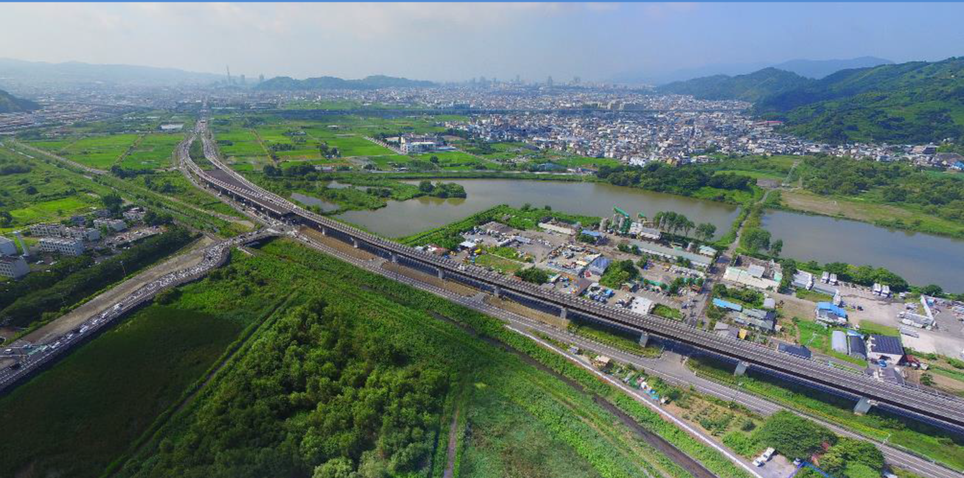
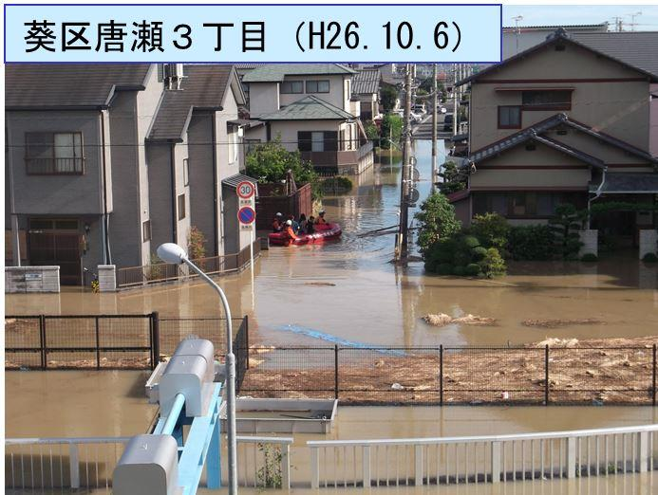
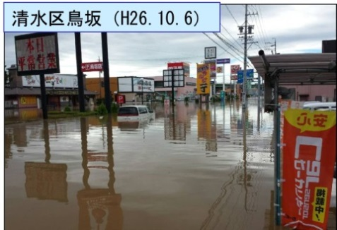
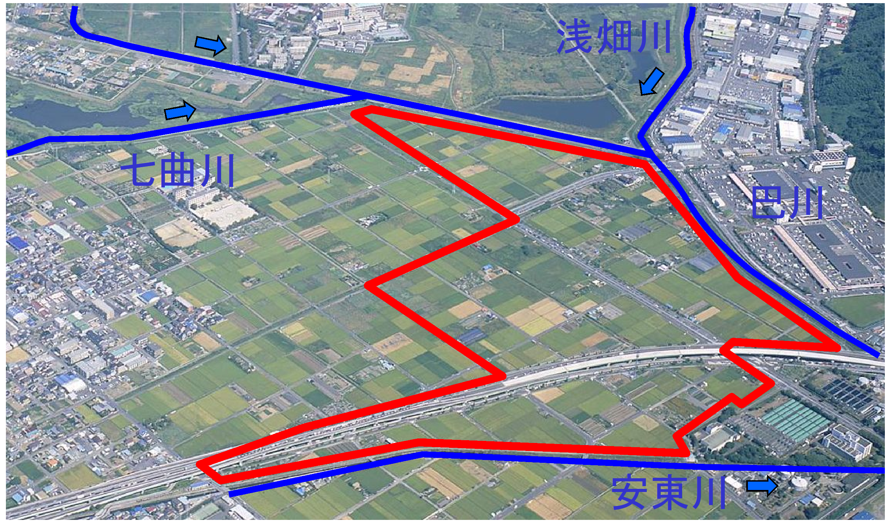
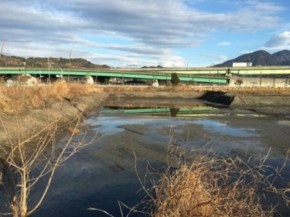
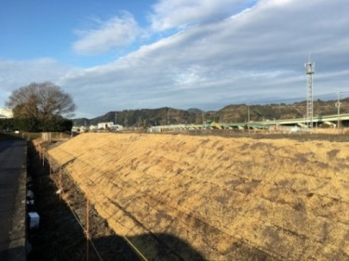
（二）巴川流域の浸水被害の軽減
【静岡県総合治水対策特定河川事業】
葵 区
麻機遊水地第２工区
上空から麻機遊水地を望む
現 状
●平成26年10月６日 台風18号により1,000戸を超える甚大な浸水被害発生
葵区唐瀬３丁目（H26.10.6）
清水区鳥坂（H26.10.6）
都市河川における浸水被害解消のため、総合治水対策の更なる推進が必要
総合治水対策特定河川事業の整備促進（麻機遊水地第２工区）
事業箇所
（２工区）
麻機遊水地第２工区の整備
遊水地内掘削状況【第２工区】
築堤盛土状況【第２工区】

Slide 2
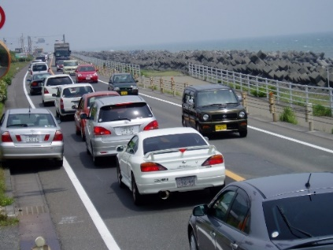
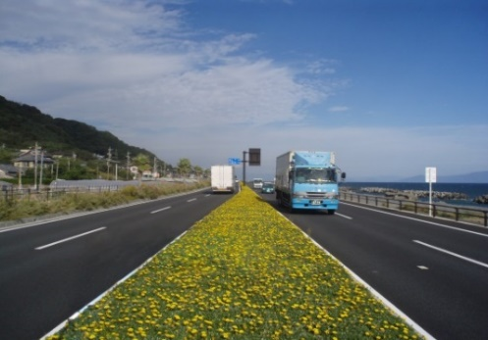
（国）１５０号久能拡幅に係る整備事業予算確保
駿河区
●国道150号 久能拡幅
（国）150号 久能拡幅（現道）
静岡IC～清水港
約５分
短縮
約39分 ⇒ 約34分
（国）150号清水BP（開通イメージ）

Slide 3
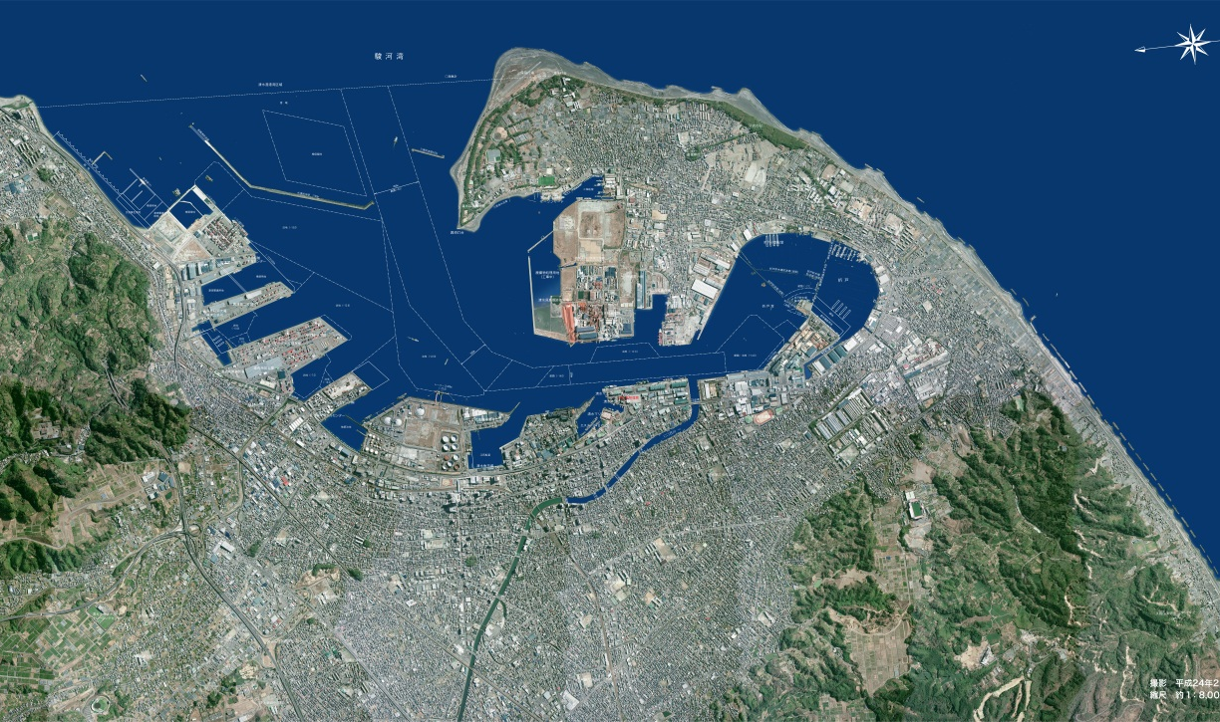
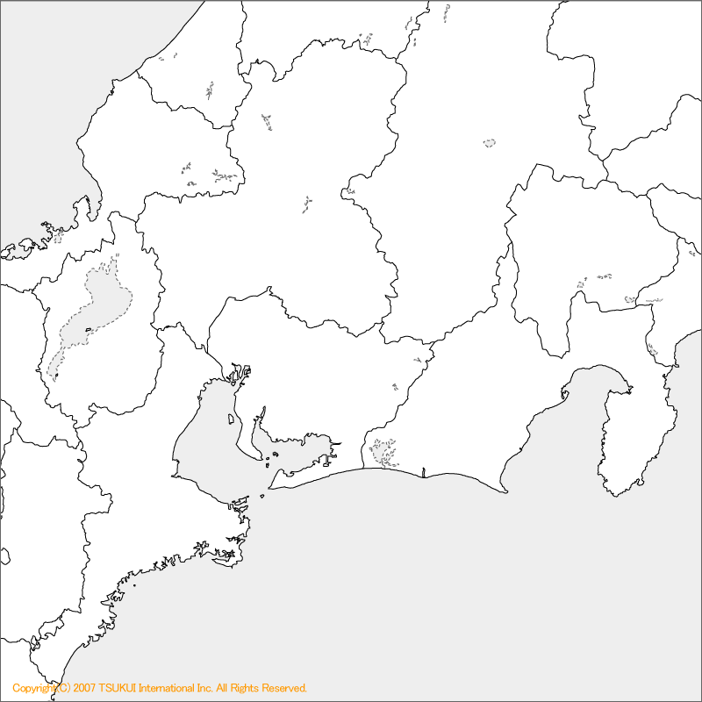
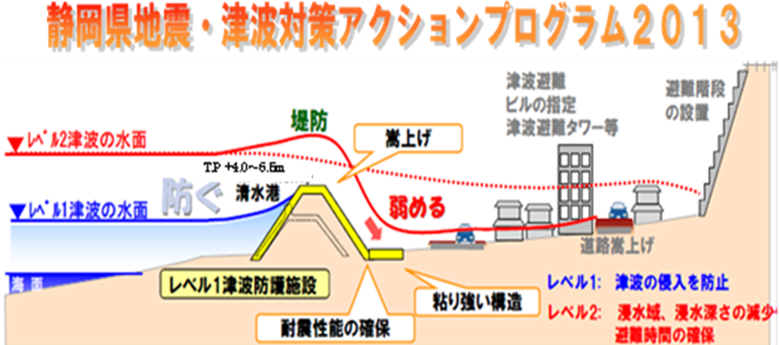
清水港津波対策に係る整備促進により、
市民の安心・安全を確保
清水区
【津波対策促進】
清水港
新興津防波堤
【位置図】
外港防波堤
航路
清水港
検討中
ＪＲ清水駅
静鉄新清水駅
JR清水駅
静岡鉄道新清水駅
静岡市
1
： 交付金事業箇所
： 既設防護ライン
： 無堤区間
東名高速
東海道新幹線
●多数の市民を抱える清水港は、将来発生が懸念される「南海トラフ巨大地震」により
甚大な被害が想定されている
現 状
静岡県の津波対策では、レベル１津波に対しては津波対策施設の整備により対応することとされている。

